Slide 1
№12 дәріс тақырыбы: Спорттық ұжымды қалыптастыру және оған басшылық жасау
Бапкердің тәрбиелік жұмысының ерекшеліктері.
Спорттық командалардағы тұлғаны қалыптастыруда жаттықтырушылардың педагогикалық қабілеттері мен мінез-құлық стилі.
Балалар мен жасөспірімдер спортындағы командалық басқару ерекшеліктері.
Ұлттық спорт құраманың ерекшеліктері.

Slide 2
Жаттықтырушы тұлғасын К.К. Платонов концепциясына сәйкес төрт құрылым тұрғысынан қарастырамыз:
1. Бірінші құрылымға жаттықтырушының дүниетанымдық және адамгершіліктік сапалары жатады (шәкірттеріне спорттық іс-әрекеттегі әлеуметтік және кәсіби тәжірибені беруге деген тұрақты ұмтылыс пен ниет).
2. Екінші құрылымға жаттықтырушының кәсіби іс-әрекеті барысында қалыптасқан сапалары жатады:
- шәкірттердің оқуы мен демалысын ұйымдастыра алу қабілеті
- кәсіби-іскерлік сапалар
- балалар спорт ұжымында орын алған әдіттер мен дәстүрлер

Slide 3
3. Үшінші құрылымға даралық-психологиялық тұлға қырлары жатады: эрудиция, ақыл, ес, эмпатия, ерік, эмоция
4. Төртінші құрылымға жаттықтырушы тұлғасының динамикалық қасиеттері жатады: жасы, жынысы, темпераменті және т.б.

Slide 4
2. Жаттықтырушының рөлдік позициялары
Жаттықтырушы іс-әрекетіндегі педагогикалық заңдылықтарды анықтайтын негізгі рөлдік позициялар:
Жаттықтырушы – теоретик және практик
Жаттықтырушы - ұйымдастырушы
Жаттықтырушы – психолог

Slide 5
3. Жаттықтырушының педагогикалық қабілеттері
Педагогикалық қабілет түрлері:
Перцептивтік қабілеттер
Ұйымдастырушылық қабілеттер
Коммуникативтік қабілеттер
Арнайы қабілеттер
Авторитарлық қабілеттер
Тұлғалық қабілеттер
Конструктивтік қабілеттер
Дидактикалық қабілеттер
Академиялық қабілеттер

Slide 6
Бапкердің жұмысы - спортшылардың іс-әрекеті мен тәртібін басқару болып табылады. Бапкердің жұмысы жан-жақты болып келеді. Бапкер жұмысын талдай отырып, үш негізгі функцияларын бөліп қарастыруға болады:
Ақпараттық функция. Бапкер – бұл бірінші кезекте маман, спорт саласындағы білімнің қайнар көзі. Ол спорт саласында білімі өте кең болуы керек, соның ішінде ең маңыздысы спорттың теориялық және әдістемелік жағынан білімі жетік болуы шарт. Бапкер жұмысындағы ең маңыздысы – ол әрқашан өзінің білімін жетілдіріп , толықтырып отыру, бапкерлік санатын арттырып отыру, спорттық білімін жаңартып отыруы керек. Спорттық ғылымның жетілуімен бірге, ол да өзін үнемі жетілдіріп жүруі шарт.
Оқытушы функция. Бапкер мақсатқа бағытталған педагогикалық үрдісті жүзеге асырады. Бапкердің бастамасымен спортшылар өздерінің білімдерін, дағдыларын, шеберліктерін, физикалық қасиеттерін жетілдіре түседі.
Тәрбиелік функция. Әлбетте бапкер – бұл спортшының жеке тұлға ретінде қалыптасуына ықпал етуші, саналылық және патриоттық сезімдерін дамытушы адам. Ең маңыздысы бапкердің өзі моральды-жігерлі қасиетке ие болуы керек, себебі әр спортшы бірінші кезекте өз оқытушысынан үлгі алады, оған ұқсағысы келеді.
Басқарушылық функция. Бұл функция бапкерлік жұмыстағы ең бастысы болып табылады. Ол бапкерге спорттық команданы басқарушы ретінде, спортшылардың өміріне толықтай жауапкершілік жүктеледі. Спорттық міндеттерді ұйымдастырудан бастап, жоғары спорттық нәтижелерге қол жеткізуге дейін жауапты болып келеді.
Әкімшілік функция. Сондай-ақ бапкер әкімшілік-ұйымдастырушылық іс-шараларды атқарады.

Slide 7
Жаттықтырушы тұлғасына қойылатын талаптар кешені
Жаттықтырушының педагог ретіндегі кәсібі оған бірнеше талаптар қояды:
Физикалық сапаларға: мықты денсаулық, жүйке-психикалық саланың төзімділігі, айқын, әуенді дауыс.
Жүйке-психикалық сапаларға: зейіннің таралуы, зейіннің үздіксіздігі, бақылампаздылық, ес, ойлау, қиял
Ерік сапаларына: мақсатқа ұмтылу, қойылған мақсатқа табандылықпен жете білу, шыдамдылық, өз-өзін ұстай алу және өзгелерге әсер ете алу, жауапкершілік ала білу

Slide 8
Шеберлік әр түрлі деңгейдегі жаттықтырушылардың арнайы және спорттық қабілеттеріне талдау жасау нәтижесі:
1. Шеберлігі жоғары деңгейдегі жаттықтырушыларға қабілеттердің барлық түрлерінің неғұрлым жоғары деңгейде дамуы тән
Жетекші компонент – неғұрлым арнайы қабілеттер болып табылады
Оларда педагогикалық бағыттылық, өз ісіне деген жауапкершілік пен балаларға деген сүйіспеншілік айқын байқалады

Slide 9
2. Шеберлігі орташа деңгейдегі жаттықтырушыларға қабілеттердің барлық түрлерінің неғұрлым жоғары деңгейде дамуы тән
Жетекші компонент – ойлау іс-әрекетінің аналитикалық-синтетикалық қабілеттері болып табылады
Өз жұмысына деген жауапкершілік, баларға деген сүйіспеншілік тән болғанмен, олар жеткіншектермен және әріптестерімен іскерлік қатынасты әрең орнатады

Slide 11
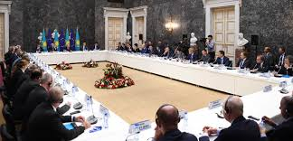
топтар
Шағын топтар
Отбасы, достар, спорт командалары.
Үлкен топтар
Ұлттар, партиялар, таптар.

Slide 12
Ұйымдасқан ресми(сынып студенттік топ)
Ынтымағты жоғары дамыған(өндірістік бригада, студенттік топ)
Ынтымақсыз төмен дамыған(бірінші сынып окушылары)
Уйымшылдығына қарай
Ынтымактастығына
карай
Тұрақтығына қарай
Ұйымдаспаған бейресми(көпшілік жиын жұрт)
топтар
Тұрақты(ұлт, отбасы )
Тұрақты емес(ме-рзімдік уакытша бригада-лар)
Іс-әрекеттің түріне қарай
Тұлға маңыздылығына байланысты
Қоғамның дамуына байланысты
оқу
ойын
Эталоиды, референтті(шынайы емес) топтар
Прогресивті(ұжым)
еңбек
регресивті

Slide 13
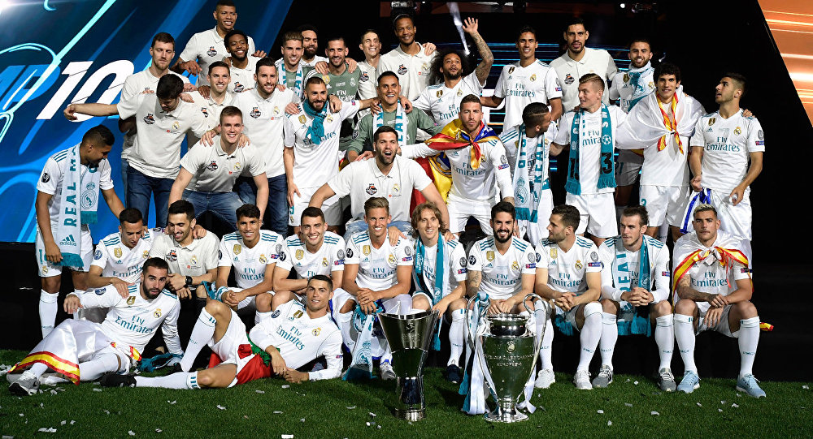
Спорттық топ(команда)
Спорттық команда – бұл әрқашанда спорттық топ. Кіші топтағы қатысты әлеуметтік-психологиялық құндылықтардың барлығы спорттық топқа қатысы бар. Команда негізгі және қосалқы құрамдардан тұрады.

Slide 14
Спорттық топ – бұл кіші топтардың бір түрі. Топ құрамы тренер басшылығында спортпен айналысатын 2ден 25-ке дейін адам кіреді. Бұл топта физикалық күштері арқасында нормативті тапсыру, жеңіске жету, жас пен жыныс аймашылығына қарап нормативтер мен ережелер қойылатын топ.
Денешынықтыру тобында спорттық топтағыдай ережелер мен нормативтердің бәрі бар, бірақ олар спорттық топ секілді норматив тапсырғанда жеңіске жетуді ойламайды тек өз денсаулығын нығайтумен, физикалық пен моралдық шаршауын, психикалық тепе-теңдігін толықтырумен айналысады.
Спорттық топ ранглік, рөлдік, қарым-қатынас, көмек, өзара қарым-қатынастан көлденеңнен (тренер-спортшы) және горизанталды (спортшы-спортшы) секілді подструктуралар тұратын құрамы өте күрделі әлеуметтік қоғамдағы топ.

Slide 15
Команда ол – жалпы мақсаты бір, шеңбер ішіндегі топ. Өзара іс-қимыл адамдар тобы, күш-жігерлері біріктірілген, жалпы мақсатқа қол жеткізуші топ
Команда сенім мен ынтымақтастықтан тұрады.
Команданың басты қағидаттары «Бәріміз біріміз үшін, біріміз бәріміз үшін» болуы тиіс. Сонда ғана көздегеніңе жетеді
Топта-жеке мүдде қаралмайды, тек жалпыға бірдей бір мақсат, сол мақсатқа жету жолында еңбек ету.

Slide 16
Дене шынықтыру мен спорттық топтардың айырмашылығы
Дене шынықтыру тобында спорттық топтағыдай ережелер мен нормативтердің бәрі бар, бірақ олар спорттық топ секілді норматив тапсырғаанда жеңіске жетуді ойламайды тек өз денсаулығын нығайтумен, физикалық пен моральдік шаршауын, психикалық тепе-теңдігін толықтырумен айналысады.
Спорттық топ рөлдік, қарым-қатнас, көмек, өзара қарым-қатнастан көлденең (тренер-спортшы) және горизанталды (спортшы-спортшы) секілді подструктуралар тұратын құрамы өте күрделі әлеуметтік қоғамдағы топ.

Slide 17
Бапкер жұмысының авторитарлық стилі толықтай жеке пікірлі, көп талап ететін, қатал бақыланатын, шешімдерді өзі қабылдайдын стиль ретінде сипатталады. Ол берген тапсырманы дұрыс орындамаса, бапкер ашуланады. Авторитарлы бапкер абсолютті билікке ұмтылады, ол ғана шешім қабылдайды,спортшылардан орындаушылық, бағынушылықты талап етеді, спортшының кез келген өздігінше қабылдайтын шешімдері мен бастамаларын тәртіпті сақтамау ретінде, қатаң тәртіп бұзушылық ретінде санайды. Бұндай бапкер өздігінен жүріп, тұратын спортшыларды жақтырмайды, бапкердің айтуымен ғана жүретін, оны қолдайтын спортшылар ғана оған жағымды, ұнамды келеді. Басқарушылықтың авторитарлық стилі әйелдердің спорттық командаларында жиі кездеседі
Әрбір бапкердің көп жылғы жұмысы барысында, спорттық ұжыммен жұмыс жасауда басқарудың жеке стилі қалыптасады. Психологияда басқаурдың үш түрлі деңгейін бөліп қарастырады: авторитарлы, демократиялық, либералды

Slide 18
Басқарушылықтың демократиялық стилі бапкерлер арасында, олардың көмекшілері мен спортшылар арасында жауапкершіліктерді және функцияларды өзара бөліп, қарастыру, спортшыларға деген қарым-қатынастың ілтипатты болуы. Демократты басқарушы әрбір спортшы жалпы істің белсенді қатысушысы ретінде өзін сезінуі, өзін жеке тұлға ретіңде, өз ойын ашық жеткізе алуына мүмкіндік береді. Шешім қабылдарда ол бапкер команданың пікіріне сүйенеді, спортшылардың қалауларын есепке алып (мәселен, жаттығу жасау жоспарын құрарда, тактикалық шешім қабылдарда, команда ұйымдастырғанда т.б.) . Спортшылардың пікірі мен қалаулары ол бапкерге шынымен де өте маңызды, сондықтан да спортшылар ол бапкердің жанында өздерін еркін ұстайды, өз жеке басы мәселелерімен бөліседі. Демократиялық стилді бапкер команданың ішкі өмірін жақсы біледі, өз тәрбиеленушілерінің жеке мәселелерімен олардың ішкі қорқыныштарын біліп отырады. Жұмсақтық, тактикалық және ұжымшылдық – басқарушылықтың осы стилінің басты ұстанымына жатады

Slide 19
Басқарушылықтың либералдық стилі - команданы басқаруда аз ғана үлес қосқанымен ерекшеленеді. Бұндай бапкерлер команданың істеріне қатты араласпайды, спортшылардың өздері шешім қабылдауларына рұқсат етеді. Спортшылардың іс-әрекетін бақылауда ол тек керек кездерде ғана араласады, олар тек ақыл, насихат жүргізеді, сонда да спортшылардың өздері жәрдем сұрап келген кезде ғана керекті ақыл, насихаттарын, бағыт, бағдарларын беріп отырады. Ол бапкердің ескертулері, мақтаулары тек формалды түрде ғана жүреді, кез келген тәртіп бұзушіліқ жағдайларында спортышалрың сөзіне сеніп, сүйеніп барып, шешім шығарады. Либералды бапкер басқарған командада спортшылар тек өздері шешім қабылдайды. Сондықтан, жоғары нәтижелерді тек қана жігерлі, қайратты спортшылардан ғана күтуге болады

Slide 20
Назар аударып
тыңдағандарыңызға
Рахмет!!!

